Slide 1
Рівновага Н⁺ та он⁻ у водних розчинах

Slide 2
план
1. Іонний добуток води. Водневий показник.
2. Визначення рН/рОН розчинів
3. Буферні системи. Буферна ємність.
4. Найбільш поширені буферні розчини.
5. Сучасні уявлення про природу основ та кислот.

Slide 3

Іонний добуток води
Іонний добуток води - добуток рівноважних концентрацій іонів Н⁺
та он⁻ в воді і водних розчинах при постійній температурі.
є слабким електролітом, але при t=25 ⁰C в 1 л води на іони диссоціюють 10⁻⁷ моль води
НОН Н⁺ + ОН⁻
Кд=
Кд * См(Н₂О) = См(Н⁺) * См(ОН⁻)= 1 * 10⁻¹⁴
H₂O

Slide 4
См(Н⁺) > См(ОН⁻) – кисле середовище
См(Н⁺) < См(ОН⁻) - лужне
См(Н⁺) = См(ОН⁻) – нейтральне
При збільшенні температури, іонний добуток води збільшується

Slide 5
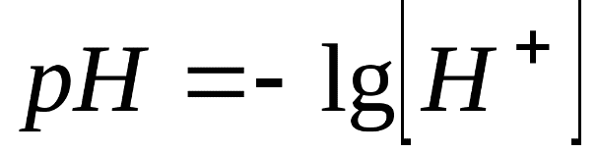
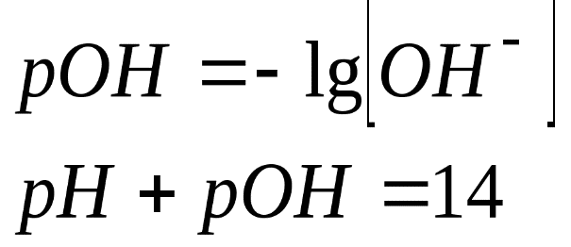
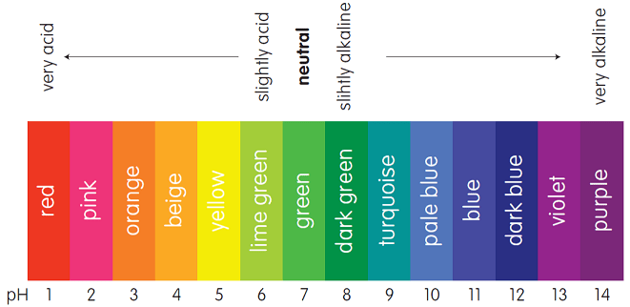
Визначення _{р}Н та _{р}ОН
Водневий показник рН | - від’ємний десятковий логарифм молярної концентрації іонів Н⁺ в розчині
рН визначають за допомогою:
- індикаторів
- рН-метру
Гідроксидний показник рОН | - від’ємний десятковий логарифм молярної концентрації іонів ОН⁻ в розчині

Slide 6
РОЗРАХУНОК рН РОЗЧИНІВ СИЛЬНИХ КИСЛОТ ТА ОСНОВ
У водних розчинах сильні кислоти повністю йонізовані, тому концентрація Гідроген йонів і рН їх розчинів визначається концентрацією кислоти.
Для слабких кислот та катіонних кислот:
рН= ½ рКа – ½ lg Ca
рКа= -lg Kд_{а}
Для слабких основ та аніонних основ
рН= 7+ ½ рКа + ½ lg Cв
рКа+ рКв=14

Slide 7
Буферні системи
Буферні системи – це розчини, які здатні зберігати постійну концентрацію йонів Гідрогену, тобто значення pH середовища при додаванні до них невеликих кількостей кислоти чи лугу або при їх розбавленні.
Основні типи:
Буферна система, що містить слабку кислоту + сіль цієї кислоти утворену сильною основою: CH3COOH + CH3COONa
Буферна система, що містить слабку основу + сіль цієї основи, утворену сильною кислотою: NH4OH + NH4Cl
Буферна система, що містить солі багатоосновних кислот: NaH2PO4 + Na2HPO4

Slide 8
Для буферних систем:
Буфернi властивостi такої системи пов'язанi з тим, що в нiй одночасно зв'язані як йони гідрогену H⁺, так i йони гiдроксилу OH–. При додаваннi до такого розчину сильної кислоти рiвновага дещо зміститься влiво i зросте концентрацiя кислоти, а при введеннi сильної основи – зміститься вправо i зросте концентрацiя солi, тому невеликi змiни концентрацiй кислоти та солi (при їх достатнiй кiлькостi в розчинi) на спiввiдношення Св/Ca впливають мало i концентрацiя йонiв гідрогену [H⁺] також змiнюється незначно.
рН= рКа + lg Св/Ca
рКа= 14 - рКв

Slide 9



Буферні системи
У розчині кислота і сіль диссоціюють:
При додаванні кислоти в розчин, іони Н⁺ зв'язуються в слабку кислоту
При додаванні основи в розчин, іони ОН⁻ зв'язуються в слабкий електроліт Н₂О
Утворення слабких електролітів при додаванні в буферні розчини кислоти або основи і обумовлює стійкість рН

Slide 10
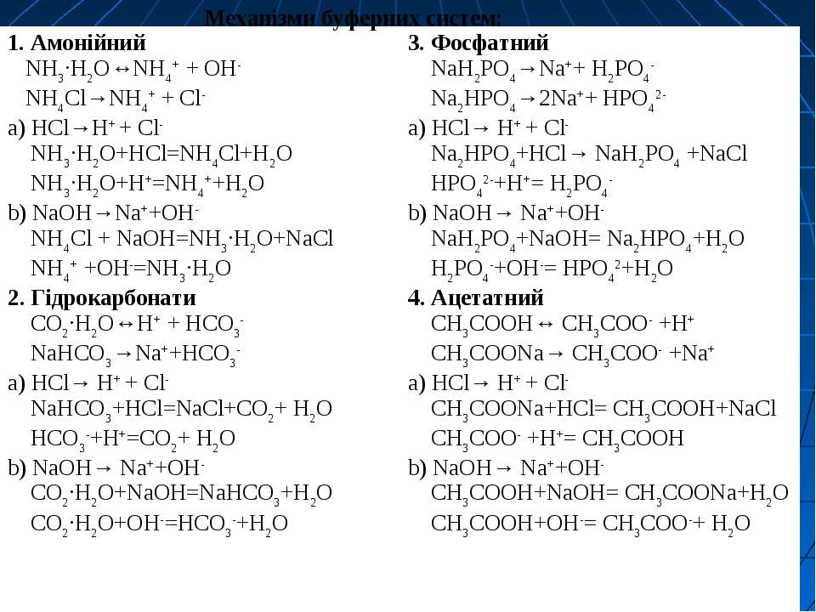

Slide 11
Буферна ємність
Кількісною мірою стійкості буферних систем підтримувати стале значення pH є величина буферної ємності.
Буферною ємністю називають кількість моль-еквівалентів сильної кислоти або сильної основи, яку необхідно долити до одного літра буферного розчину, щоб змінити його pH на одиницю.
Буферна ємність залежить від концентрації компонентів та їх співвідношення.
Найбільшу буферну ємність мають розчини, в яких концентрації обох компонентів однакові.

Slide 12
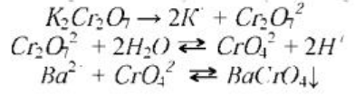
ВИКОРИСТАННЯ БУФЕРНИХ РОЗЧИНІВ В АНАЛІЗІ
Часто на практиці виникає необхідність виконувати операції або реакції при певних значеннях рН. А якщо в результаті реакції виділяються Н⁺ або ОН⁻ йони, то рН змінюватиметься, при цьому може змінитися кінетика, механізм процесів, розчинність осадів, йонізація речовин і т. д. В цих випадках для підтримки, певного значення рН розчину користуються буферними розчинами.
Наприклад, катіони барію відкривають дією CrO₄²⁻ йонів за утворенням ВаСгО₄. Але якщо як реактив застосовувати К₂Сг₂О₇, то реакцію необхідно виконувати у присутності натрію ацетату з наступної причини:

Slide 13

В результаті реакції взаємодії Сr₂О₇²⁻ йонів з водою утворюються Н+ йони, а ВаСгО₄ у сильних кислотах розчиняється, тому осадження його не буде повним. Щоб забезпечити повноту осадження, додають СН₃СООNa. При цьому утворюється ацетатна буферна суміш, яка підтримує постійне значення:
В цих умовах йони Са²⁺ і Sr²⁺ не осаджуються, а йони барію осаджуються повністю. Ця реакція використовується для виявлення і відділення йонів барію в систематичному ході аналізу суміші катіонів.

Slide 14
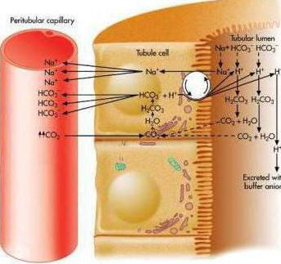
Найбільш поширені Буферні розчини
Гідрогенкарбонатна буферна система
Ця система діє переважно в еритроцитах та в позаклітинних рідинах. Є потужною, але в той же час найбільш керованою в організмі. На її частку припадає близько десяти відсотків всієї буферної ємності. Вона має універсальні властивості, які забезпечують її двосторонню ефективність. Складається зі слабкої карбонатної кислоти, та гідрогенкарбонат йона:
H₂O + CO₂ →H⁺+ HCO₃⁻
рН = 6.68

Slide 15
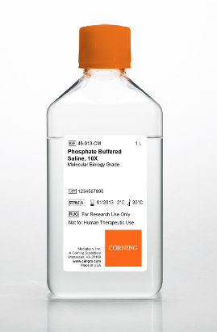
Фосфатний буфер
Характеризується невеликою буферною ємністю, що пояснюється малою концентрацією фосфат іонів у плазмі крові. Ця система підтримує стале pH у тканинах нирок, сечі та травних соках. При нормальному показнику pH співвідношення кислоти і основи дорівнює 1:4. При збільшенні кількості іонів Гідрогену фосфатна буферна система зв'язується з ними, утворюючи кислоту. Цей механізм більше кислотний, ніж лужний, тому він відмінно нейтралізує кислі метаболіти, які надходять в кров людини, наприклад, молочну кислоту.
Склад: NaH₂PO₄ + Na₂HPO₄
рН = 6.6

Slide 16
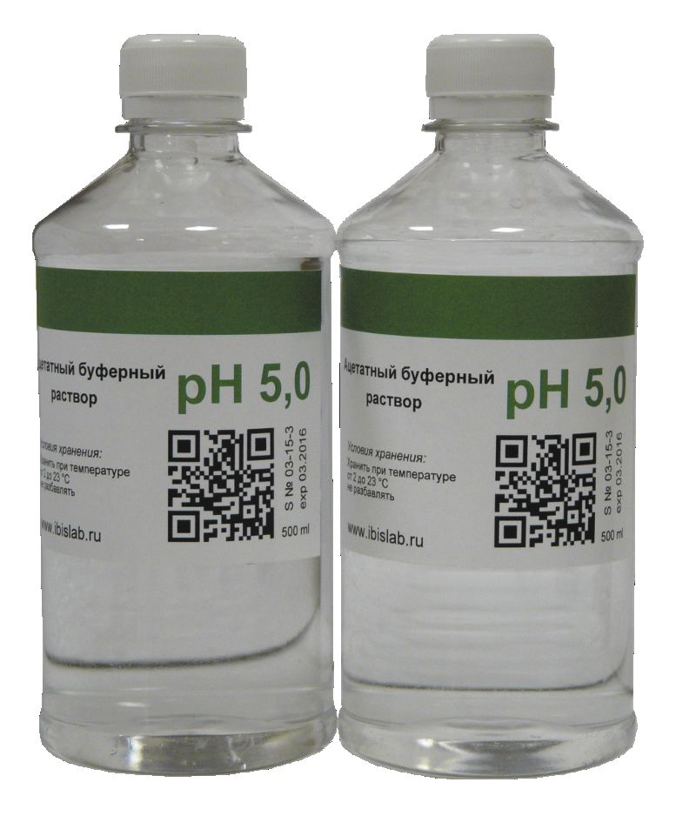
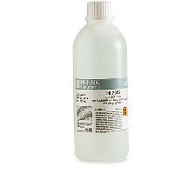
Натрій-ацетатний буфер (ацетатний буфер) - буферний розчин, що містить натрій ацетат і оцтову кислоту. Для приготування буфера використовують натрій тригідрат ацетату і розчин оцтової кислоти. Буфер використовують в біохімії для розчинення білків, при хроматографії, при осадженні ДНК для підвищення іонної сили розчину. рН = 4.76
Амонійний буферний розчин складається із слабкої основи NН₄ОН (NН₃*Н₂O), яка в розчині дисоціює частково, і солі NН₄Cl - дисоційованої повністю. Механізм буферної дії амонійної буферної системи пояснюють тим, що при добаванні кислоти вона буде зв’язуватись із амоніаком, який у водному розчині існує в рівновазі з катіонами амонію.
рН = 9.25

Slide 17
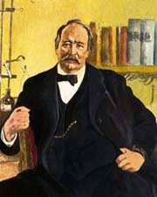
Сучасні уявлення про природу кислот та основ
Першою науковою системою уявлень про природу кислот і основ стала теорія Сванте Августі Арреніуса (1864), яка лежить в основі хімічної номенклатури цих сполук. Відповідно до цієї теорії, кислота визначається як речовина, що вивільняє у водному розчині протони Н+, а основа - як речовина, що вивільняє у водному розчині іони гідроксиду ОН-. Недоліком теорії Арреніуса є те, що вони пов'язані лише з одним розчинником – водою. В даний час доведено, що кислоти і основи з притаманними їм характерними властивостями існують не тільки у водних розчинах, в яких є іони Гідрогену і гідроксилу, а й в неводних розчинах, де цих іонів немає.

Slide 18
Е.К. Франклін для неводних розчинів запропонував теорію сільвосистем (1914), згідно якої для кожного розчинника була введена своя система кислот і основ, яка задовольняє умови взаємної нейтралізації за схемою:
Кислота+основа = сіль+ розчинник
Теорія сільвосистем допомогла систематизувати багато реакцій в неводних розчинах. Недоліком цієї теорії є те, що вона не пояснює існування типових кислот і основ у розчинах неіонізуючих розчинників, а також її формальний характер.

Slide 19
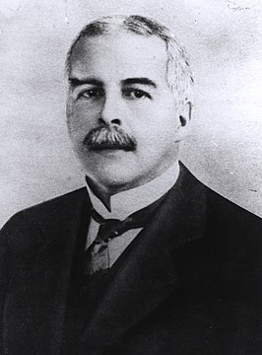
Відповідно до теорії Льюїса, властивості кислот і основ пояснюються їх будовою. Основою є хімічна сполука, що має неподілену вільну пару електронів, схильна до утворення стійкого електронного угрупування (октету) іншого атома.
Кислотою є речовина, в молекулі якої не вистачає пари електронів до стійкого електронного угрупування.
Отже, згідно цієї теорії, основи є донорами, а кислоти акцепторами пари електронів; реакція нейтралізації супроводжується утворенням ковалентного зв'язку за рахунок загальної вільної пари електронів основи.

Slide 20
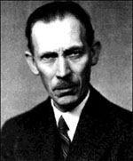
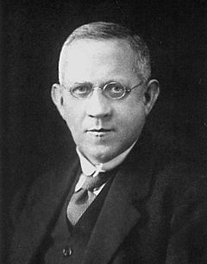
У 1926 р. І. Бренстед (Данія) і Т. Лоурі (Великобританія) запропонували протолітичну (протонну) теорію кислот та основ. Згідно з цією теорією, кислота – речовина або частинка, здатна віддавати катіон Н+ (протон) – донор, а основа – речовина або частинка, здатна приєднати протон – акцептор. Багато реакцій і закономірностей з позиції протолітичної теорії кислот і основ добре описуються і з кількісної сторони.
Основним недоліком зазначеної теорії є те, що вона виключає прояв кислотного характеру речовинами, що не містять гідрогену.

Slide 21
Висновок
У практиці аналітичної хімії найчастіше мають справи з водними розчинами кислот, основ чи солей, які є електролітами. Концентрація іонів Гідрогену у розчині характеризує його кислотність. Кислотність середовища позначають водневим показником рН та розраховують за формулою: рН= -lg C_{М}(Н⁺).

